Slide 1
Audit Carrefour
Magasin: Riadh Sousse
12 Février 2019
Yassine ELLOUMI

Slide 2
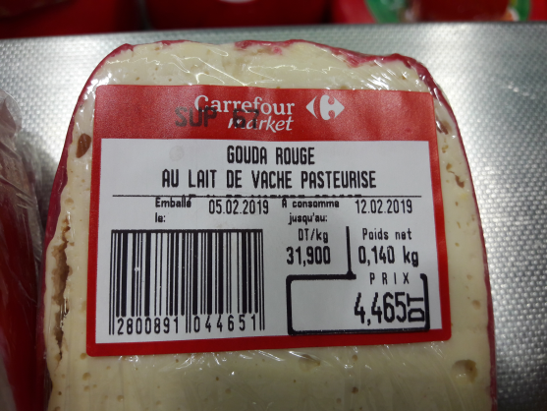
Charcuterie/fromages: portions de Gouga Rouge exposé avec une date de limite le jour de l’audit.

Slide 3
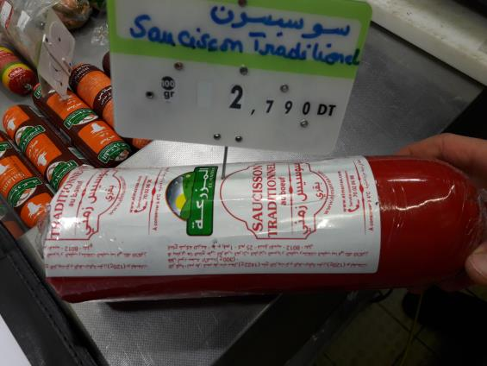
Charcuterie/fromages: Pratique non conforme pour identifier les produits et les prix dans le rayon charcuterie

Slide 4
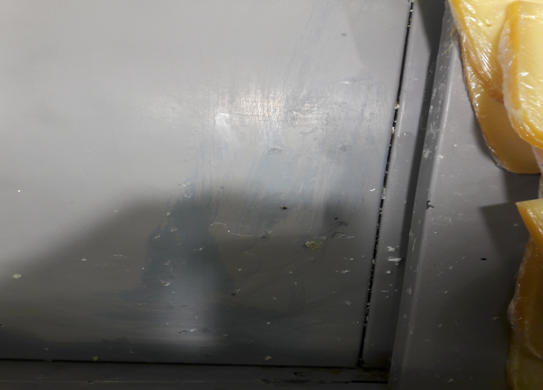
Présence de cadavres d’insectes dans les meubles d’exposition de charcuterie, fromage.

Slide 5
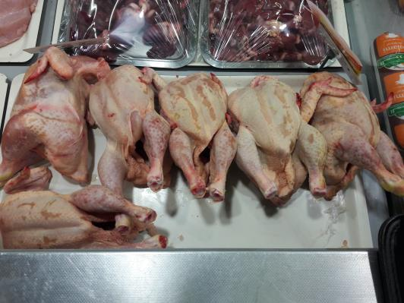
Boucherie: mettre en place les abats sur des égouttoirs lors de l’exposition.

Slide 6
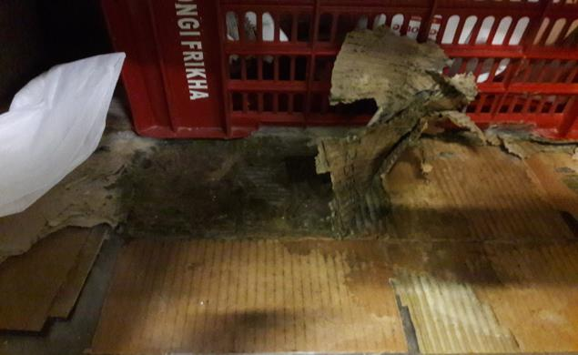
Laboratoire du terminal de cuisson : stockage des emballages dans une armoire avec des cartons moisis.

Slide 7
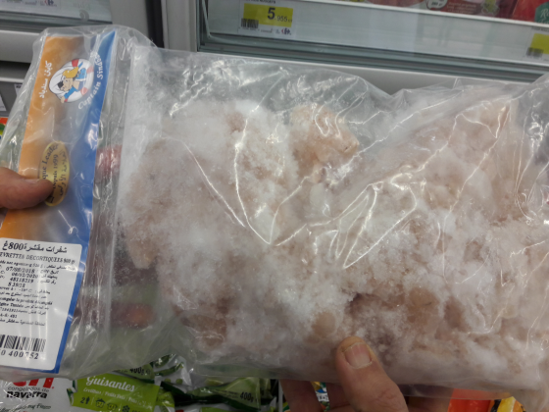
PLS : Présence de givres dans les sachets de chevrettes surgelés.

